Slide 1
Les équations et Les inéquations
Semestre 2
Chapitre 1:

Slide 2
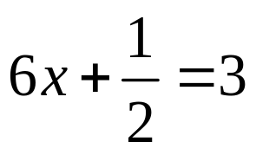
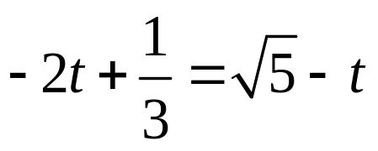
1.Équation du 1er degré à une inconnue:
a. Définitions et vocabulaire:
Définition1 :
Une équation à une inconnue est une égalité contenant un nombre désigné par une lettre dont on ne connait pas la valeur.
Ce nombre est appelé l’inconnue le l’équation.
Une équation est du premier degré lorsque le plus grand exposant de l’inconnue est égal à 1.
Exemples :
est une équation d’inconnue $x$ de premier degré.
est une équation d’inconnue $t$de premier degré.

Slide 3
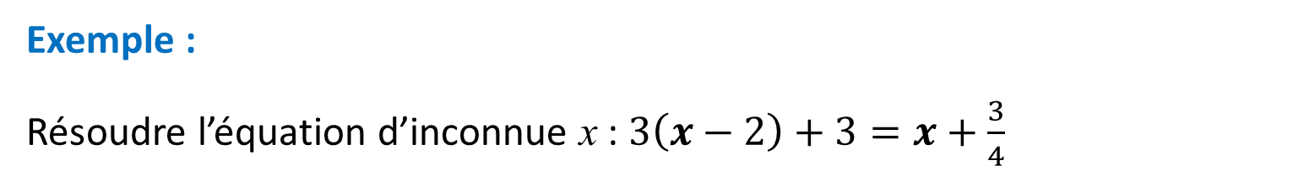
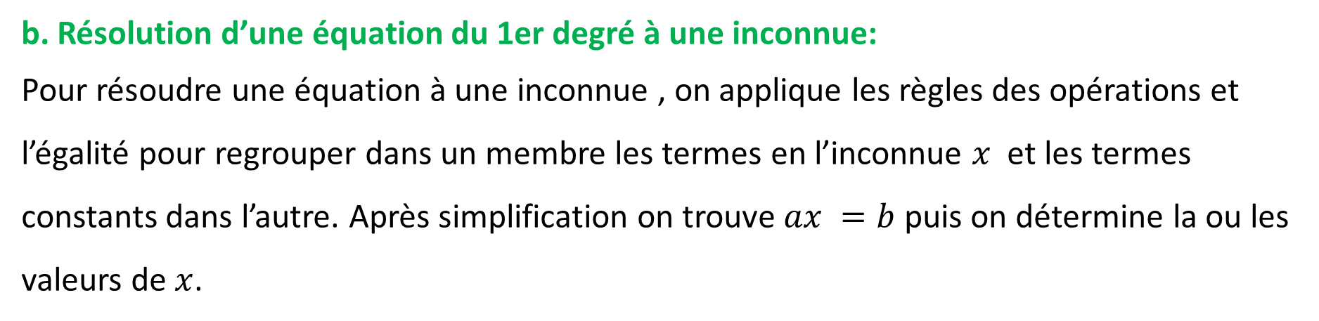
Remarques:
Une solution de l’équation est une valeur de l’inconnue pour laquelle l’égalité est vraie.
Résoudre une équation, c’est trouver toutes ses solutions.
b. Résolution d’une équation du 1er degré à une inconnue:
Pour résoudre une équation à une inconnue , on applique les règles des opérations et l’égalité pour regrouper dans un membre les termes en l’inconnue $x$ et les termes constants dans l’autre. Après simplification on trouve $ax =b$ puis on détermine la ou les valeurs de $x$.
Exemple :
Résoudre l’équation d’inconnue x : $3\left(x−2\right)+3=x+\frac{3}{4}$

Slide 4
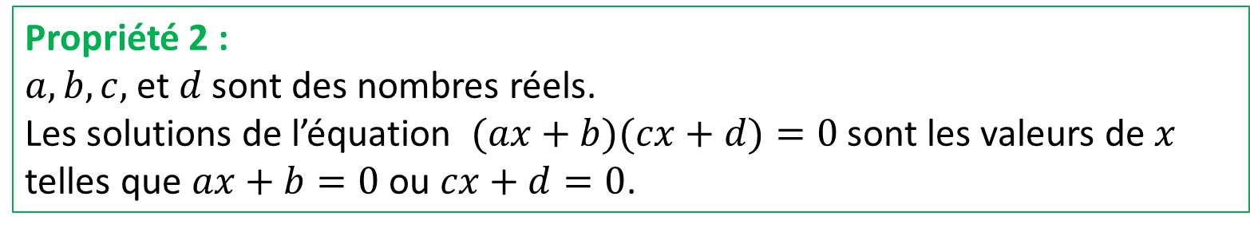
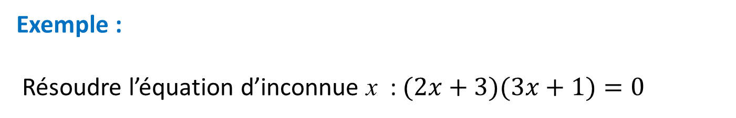
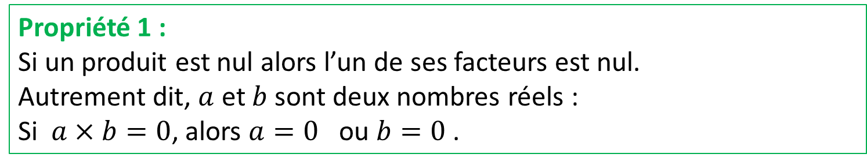
2.Équation du type : $(ax+b) (cx+d) = 0$.
Propriété 1 :
Si un produit est nul alors l’un de ses facteurs est nul.
Autrement dit, $a$ et $b$ sont deux nombres réels :
Si $a×b=0$, alors $a=0$ ou $b=0$ .
Propriété 2 :
$a, b, c,$ et $d$ sont des nombres réels.
Les solutions de l’équation $(ax+b)(cx+d)=0$sont les valeurs de $x$ telles que $ax+b=0$ ou $cx+d=0$.
Exemple :
Résoudre l’équation d’inconnue x : $(2x+3)(3x+1)=0$

Slide 5
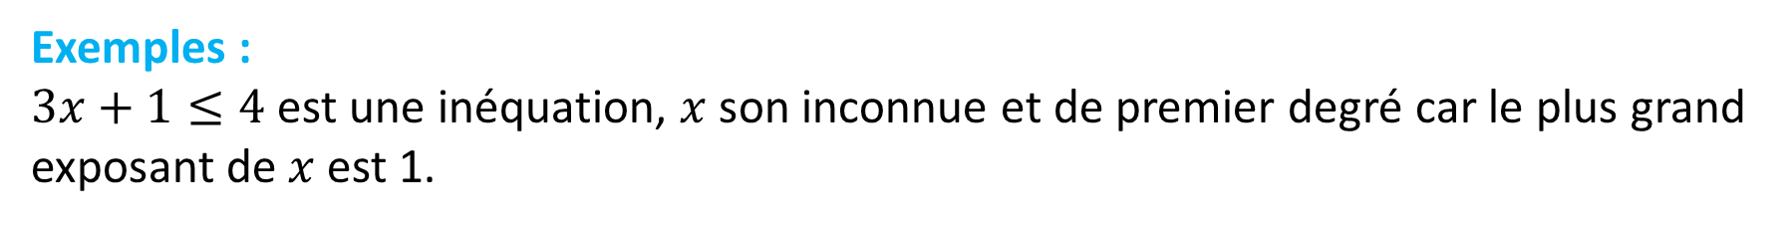
3- Inéquation du 1er degré à une inconnue.
Définitions et vocabulaire.
Définition 3 :
Une inéquation à une inconnue est une inégalité contenant un nombre, désigné par une lettre, appelée l’inconnue de l’inéquation.
Une inéquation est de premier degré lorsque le plus grand exposant de l’inconnue est égal à 1.
Une solution d’une inéquation est toute valeur de l’inconnue pour laquelle l’inégalité est vraie.
Exemples :
$3x+1≤4$est une inéquation, $x$ son inconnue et de premier degré car le plus grand exposant de $x$ est 1.

Slide 6

b. Résolution d’une inéquation:
inférieurs strictement à ….
inférieurs ou égaux à…..
supérieurs strictement à…..
supérieurs ou égaux à…..
Les solutions de cette inéquation sont tous les nombres………
Remarque:
Résoudre une inéquation, c’est trouvé toutes ses solutions
Exemple :
Résoudre l’inéquation $3x+1≤4$ .

Slide 7
4. Application des équations ou inéquations pour résoudre un problème.
Méthode :
Pour résoudre un problème conduisant à la résolution d’une équation ou inéquation, on suit les étapes suivantes :
Choisir une inconnue ;
Formuler l’équation ou l’inéquation ;
Résoudre l’équation ou l’inéquation ;
d) Vérifier les solutions et les interpréter.
Exemple:
Un rectangle a pour largeur 12 m et pour aire vaut 180 m² . Quelle est la mesure de la longueur ?

Slide 8
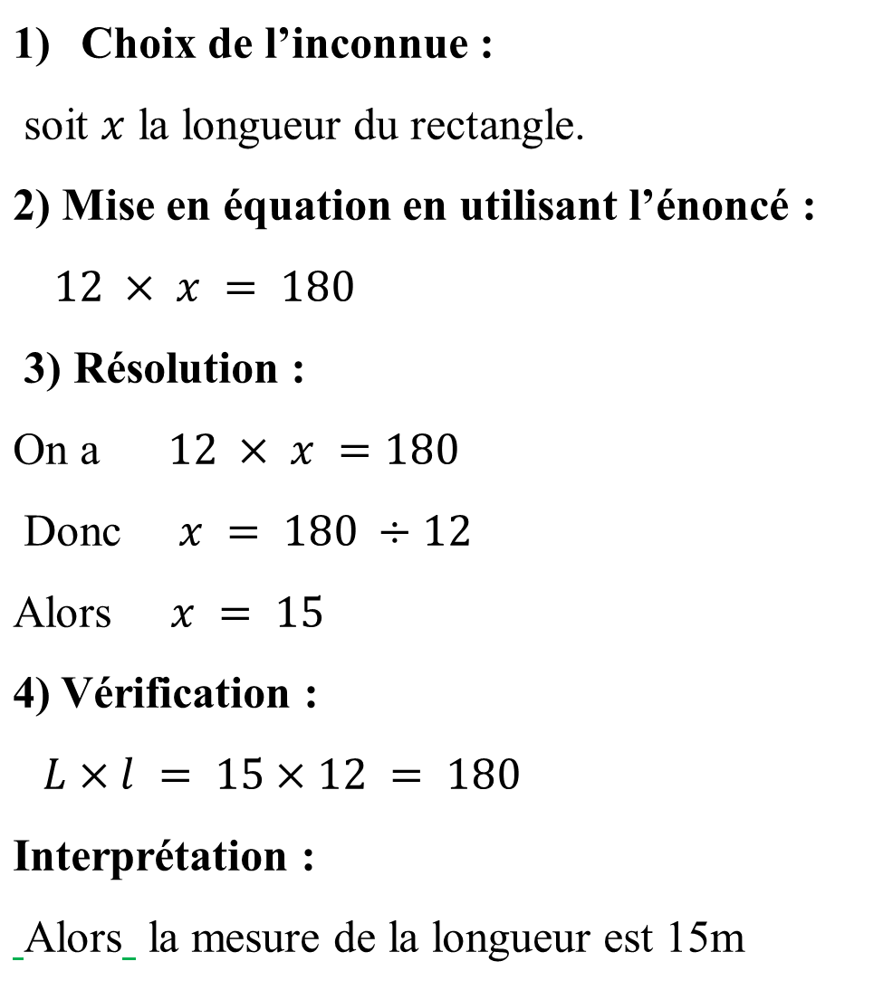
Choix de l’inconnue : soit $x$ la longueur du rectangle. 2) Mise en équation en utilisant l’énoncé : $12 × x = 180$ 3) Résolution : On a $12 × x =180$ Donc $x = 180 ÷12$ Alors $x = 15$ 4) Vérification : $$L×l = 15×12 = 180$$ Interprétation : Alors la mesure de la longueur est 15m

